Slide 1
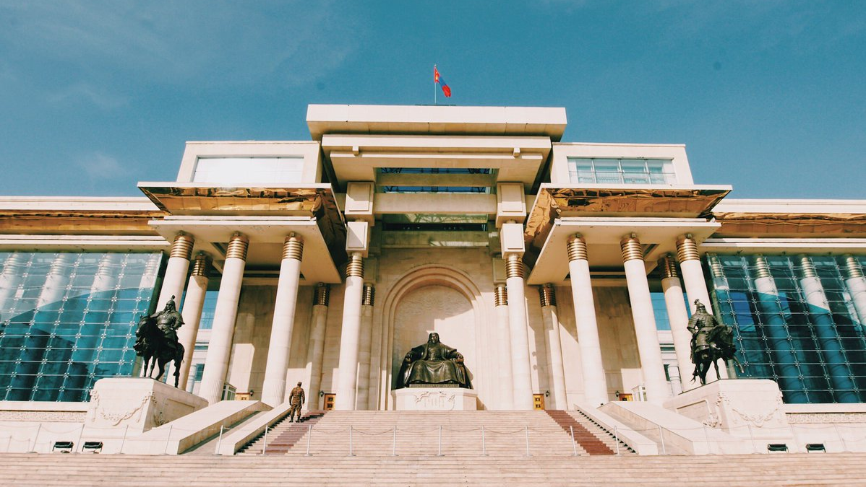
ДАРХАН-УУЛ АЙМГИЙН ГАЗРЫН ХАРИЛЦАА, БАРИЛГА, ХОТ БАЙГУУЛАЛТЫН ГАЗАР
ЗАСГИЙН ГАЗРЫН ХЭРЭГЖҮҮЛЭГЧ АГЕНТЛАГ
ГАЗАР ЗОХИОН БАЙГУУЛАЛТ, ГЕОДЕЗИ, ЗУРАГ ЗҮЙН ГАЗАР

Slide 2
“батлагдсан хот төлөвлөлтийн дагуу Барилга, байгууламж барихад шаардагдах зөвшөөрөл болон барилга, байгууламж, инженерийн дэд бүтэц, тохижилт ногоон байгууламжын мэдээллийг бүртгэх ажлЫг цахимжуулах”
ҮНДЭСЛЭЛ
ХУГАЦАА
2020 ОНЫ 01 ДҮГЭЭР САРААС
2020 ОНЫ 10 ДУГААР САР
ЦАР ХҮРЭЭ
21 АЙМАГ 330 СУМЫН ХЭМЖЭЭНД

Slide 3
АГУУЛГА
ЦАХИМ СИСТЕМИЙН ҮЙЛ АЖИЛЛАГАА
ХЭРЭГЛЭГЧИЙН МЕНЕЖМЕНТ
ИРГЭН, ХУУЛИЙН ЭТГЭЭД
ИНЖЕНЕРИЙН ДЭД БҮТЭЦ, ХОТ ТОХИЖИЛТ, БАРИЛГА, БАЙГУУЛАМЖИЙН МЭДЭЭЛЭЛ БҮРТГЭХ

Slide 4
ЦАХИМ СИСТЕМИЙН ҮЙЛ АЖИЛЛАГАА

Slide 5
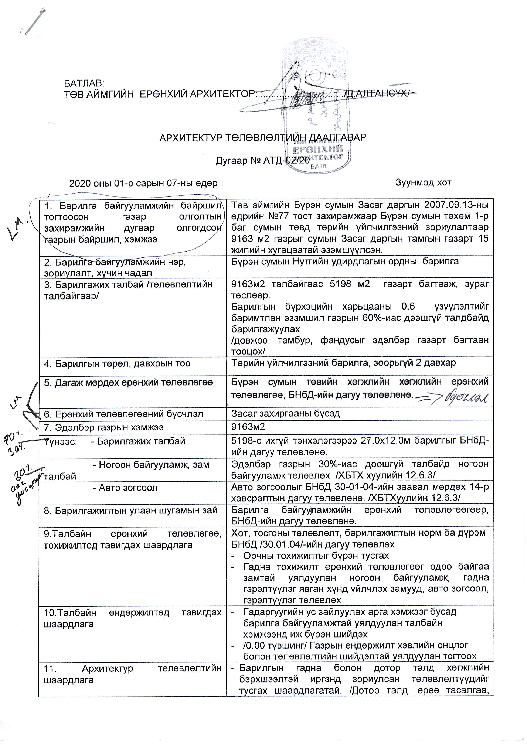
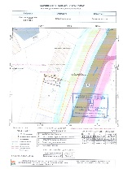
ХЭРЭГЛЭЧИЙН ЭРХ /АЙМГИЙН ЕРӨНХИЙ АРХИТЕКТОР/
Иргэн, ХУУЛИЙН ЭТГЭЭДИЙН ИРҮҮЛСЭН ХҮСЭЛТ, ГАЗРЫН ГЭРЧИЛГЭЭ, ИРГЭНИЙ ҮНЭМЛЭХИЙН ХУУЛБАР ЗЭРГИЙГ СИСТЕМЭЭР ХҮЛЭЭН АВАХ
Aрхитектур төлөвлөлтийн даалгавар
Байршлын схем системд оруулах
ГАЗРЫН КАДАСТРЫН СИСТЕМЭЭС ЭДЭЛБЭР ГАЗРЫН МЭДЭЭЛЛИЙГ ШАЛГАж баталгаажууЛна
ХЭРЭГЛЭГЧИД
ЗОРИУЛСАН ВеБ СИСТЕМ
Архитектур төлөвлөлтийн даалгаврыг бөглөж системээс батАлгаажуулна
ЭХ ЗАГВАР /ЭСКИЗ/ ЗУРГИЙГ СИСТЕМД БҮРТГЭЖ ОРУУЛНА

Slide 6
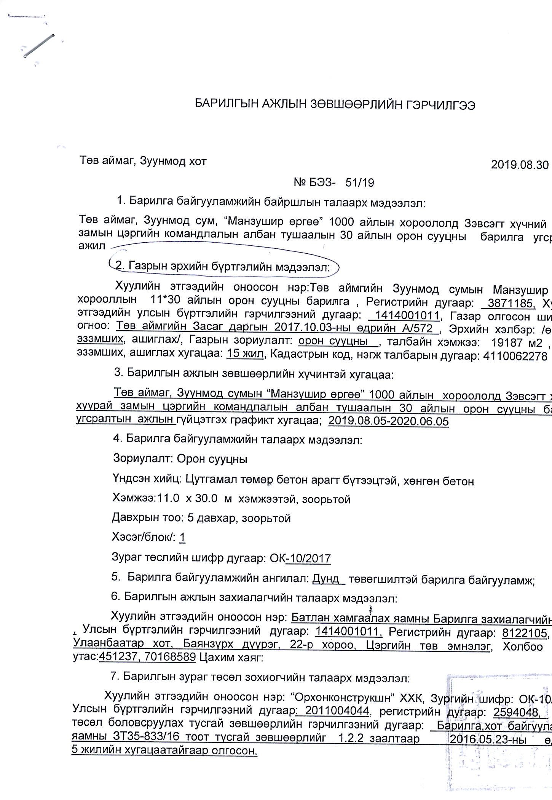
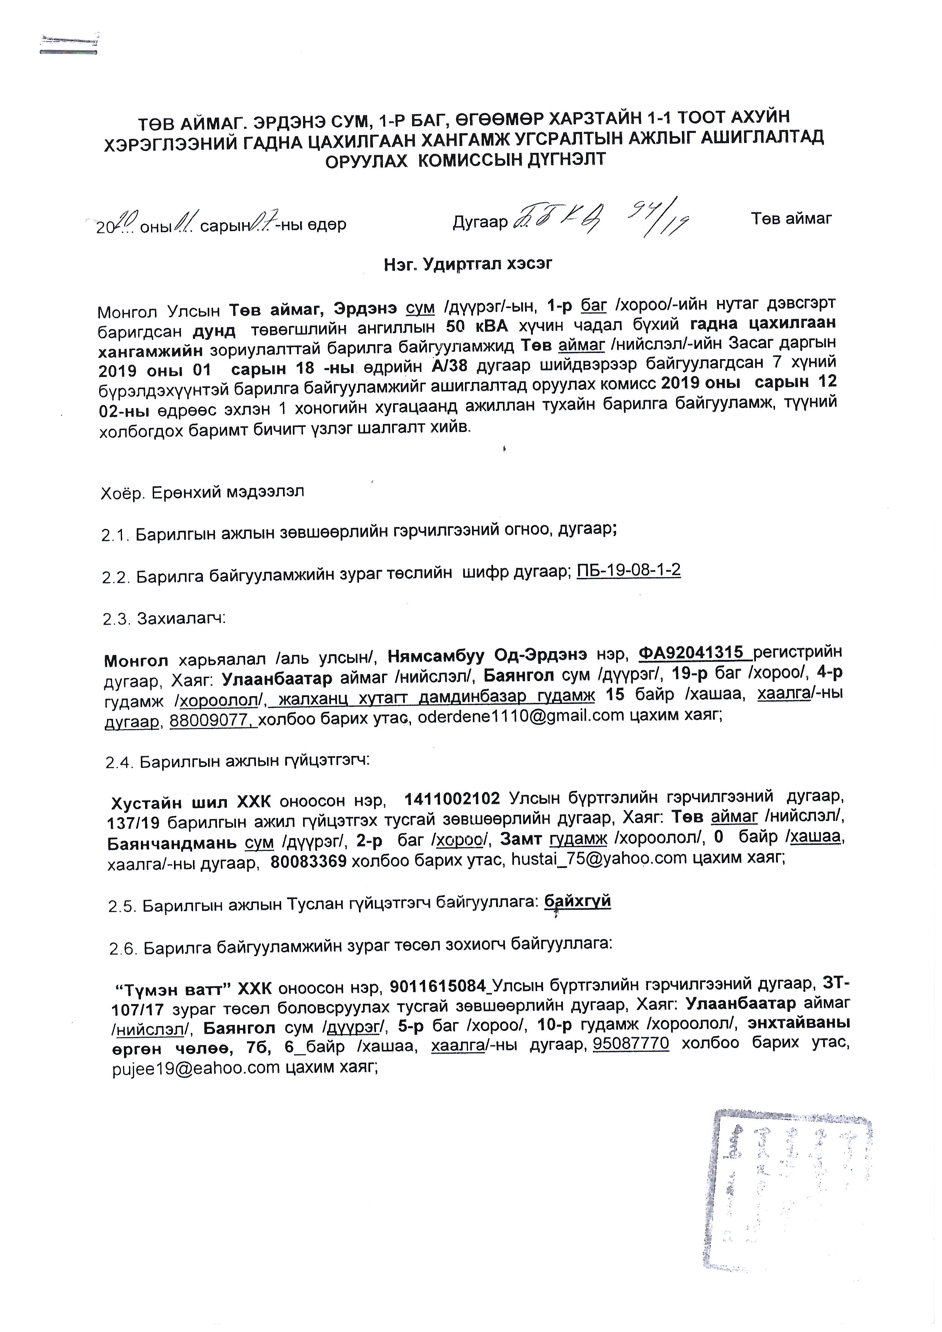
ХЭРЭГЛЭЧИЙН ЭРХ /ГХБХБГ-ЫН БАРИЛГА ХОТ БАЙГУУЛАЛТЫН ХЭЛТСИЙН ДАРГА/
Барилгын ажил эхлэх, үргэлжлүүлэх зөвшөөрөл
Барилга, байгууламжийг ашиглалтад оруулах комиссын акт
Барилгын ажил эхлэх, үргэлжлүүлэх зөвшөөрлИЙг системээс батАлгаажуулна
Барилга, байгууламжийг ашиглалтад хүлээн авах комиссын дүгнэлтийг системээс баталгаажуулна
ХЭРЭГЛЭГЧИД
ЗОРИУЛСАН ВеБ СИСТЕМ

Slide 7
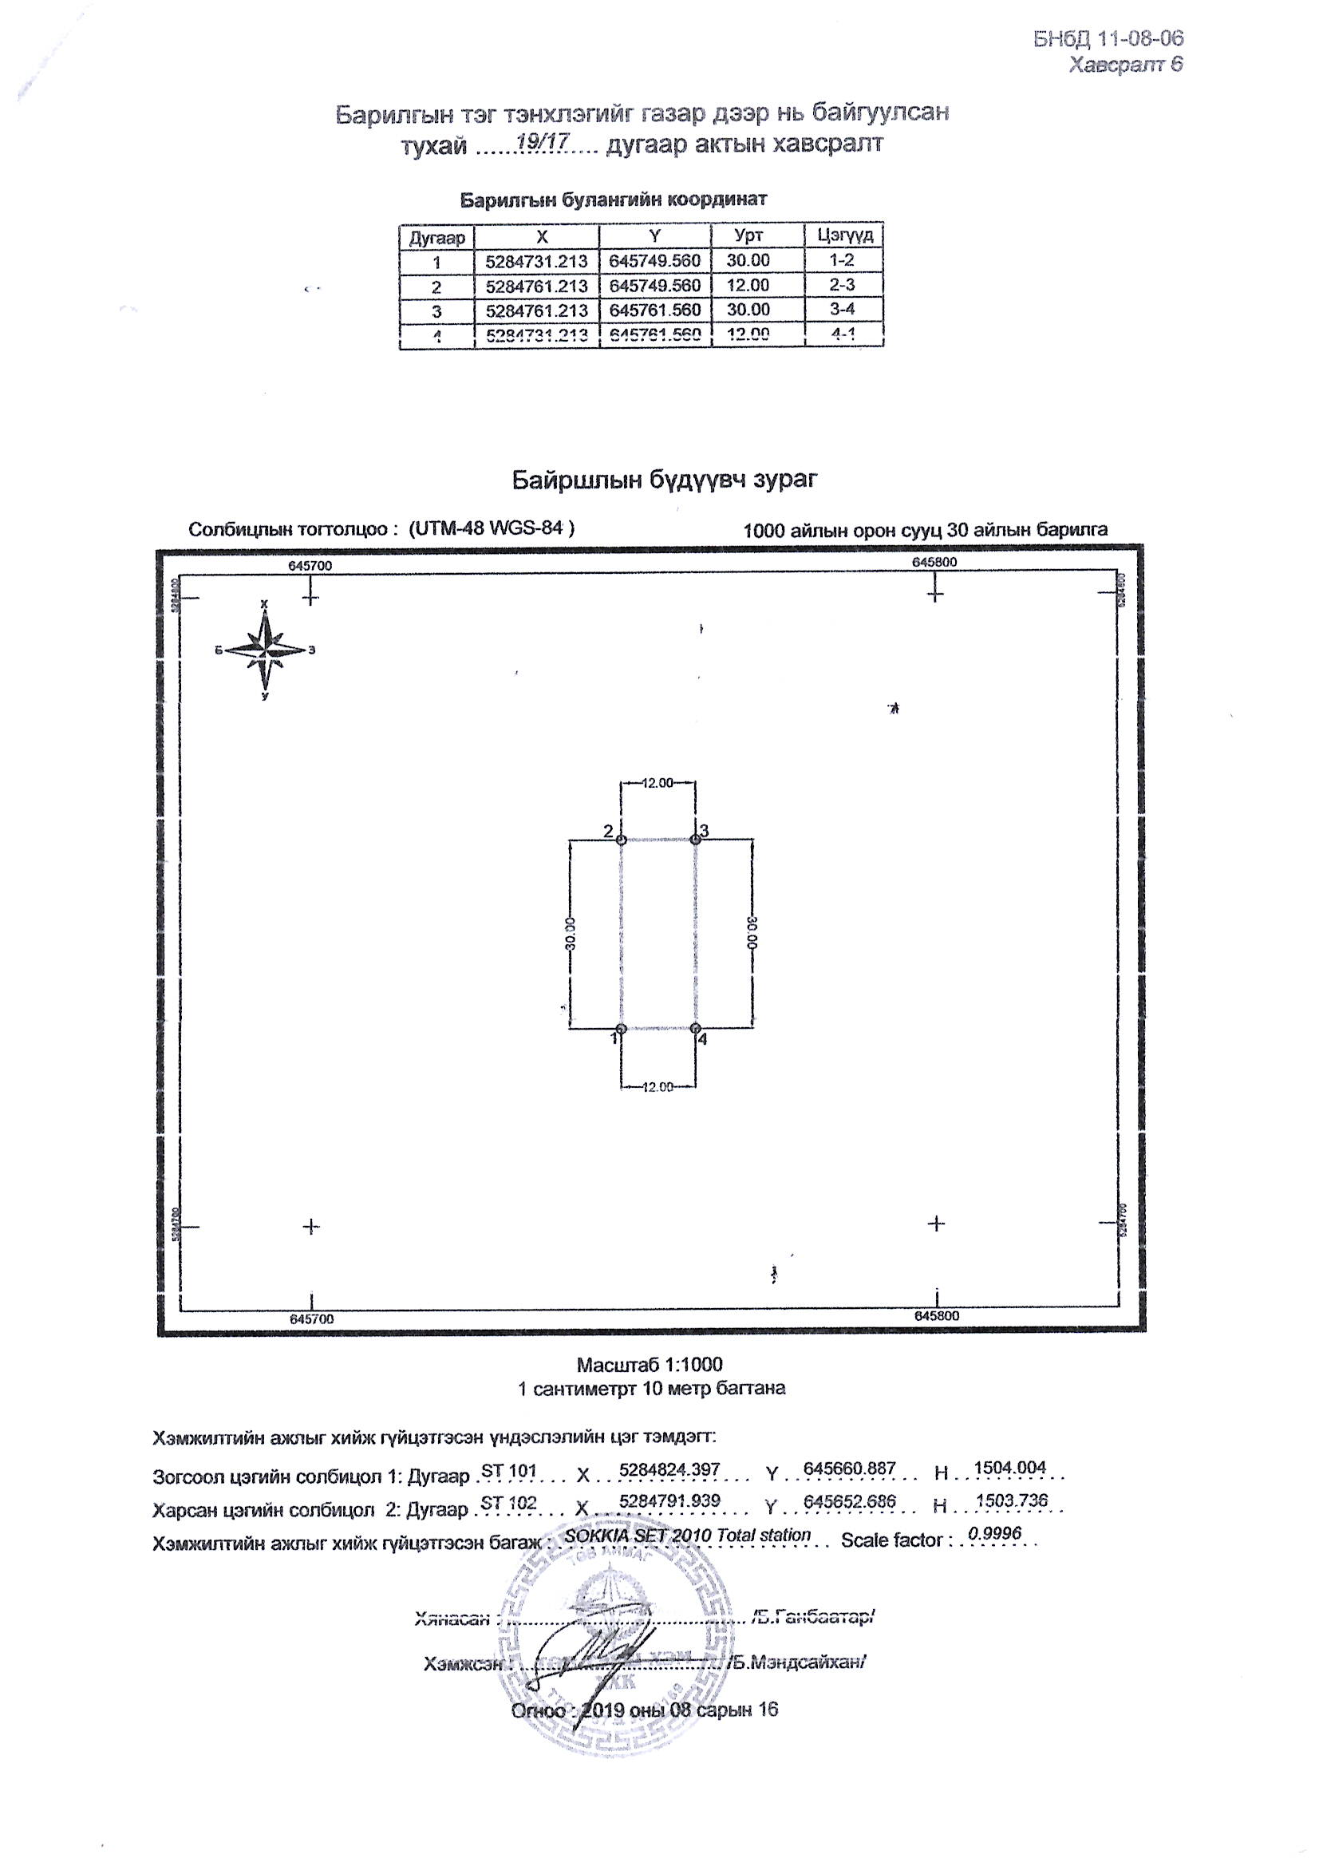
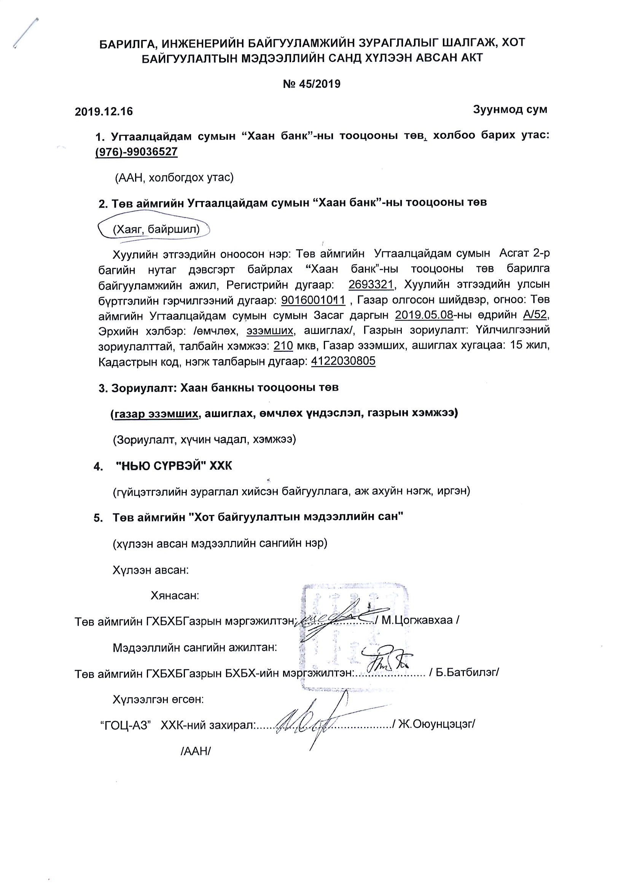
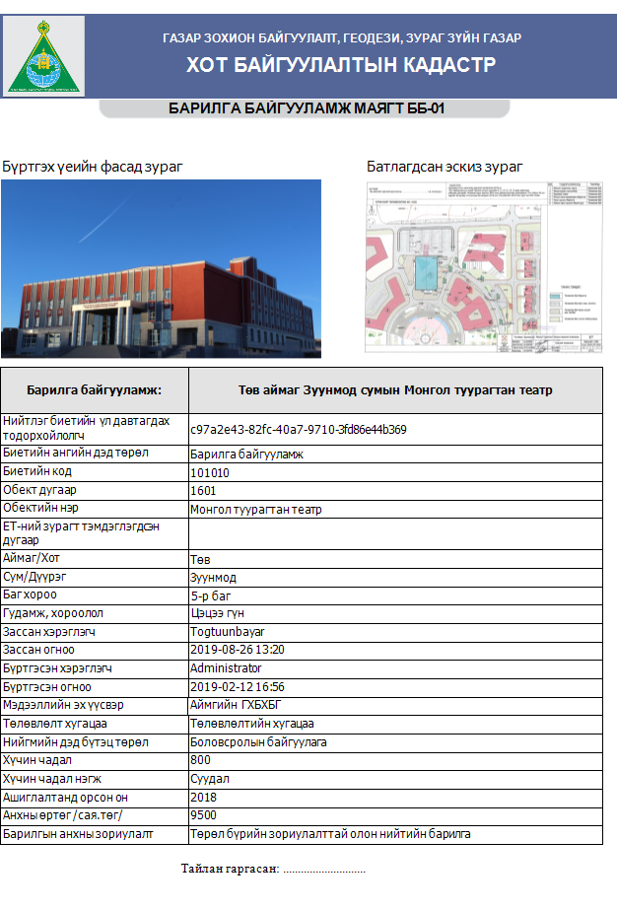
ХЭРЭГЛЭЧИЙН ЭРХ /ГХБХБГ-ЫН БАРИЛГА ХОТ БАЙГУУЛАЛТЫН ХЭЛТСИЙН МЭРГЭЖИЛТЭН/
БАРИЛГЫН ТЭГ, ТЭНХЛЭГИЙН АКТЫН МЭДЭЭЛЛИЙГ МЭДЭЭЛЛИЙН САНД БҮРТГЭХ
Тэг, тэнхлэгийг мэдээллийн санд хүлээн авсан бүртгэлийн хуудас
Гүйцэтгэлийн зураг
БАРИЛГЫН ЗУРАГЛАЛЫГ ШАЛГАЖ, ГҮЙЦЭТГЭЛИЙН ЗУРГИЙН АКТЫН МЭДЭЭЛЛИЙГ МЭДЭЭЛЛИЙН САНД БҮРТГЭХ
ХОТ БАЙГУУЛАЛТЫН КАДАСТРЫН БАРИЛГА, БАЙГУУЛАМЖИЙН МАЯГТЫГ БҮРТГЭХ
ХЭРЭГЛЭГЧИД
ЗОРИУЛСАН ВеБ СИСТЕМ
Барилга, байгууламжийн маягт
Инженерийн дэд бүтэц
Ус хангамж, дулаан хангамж, ариутгах татуурга, цахилгаан хангамжийн мэдээллийг бүртгэх
Тохижилт ногоон байгууламжийн мэдээлэл бүртгэх

Slide 8
ХЭРЭГЛЭЧИЙН ЭРХ /ИРГЭН, ХУУЛИЙН ЭТГЭЭД/
ИЛГЭЭСЭН ХҮСЭЛТИЙН ЯВЦЫГ ХЯНАХ
ИРГЭН, АЖ АХУЙН НЭГЖ ЦАГ ХУГАЦАА, ОРОН ЗАЙНААС ҮЛ ХАМААРАН ҮЙЛЧИЛГЭЭГ АВНА
БАРИЛГА, БАЙГУУЛАМЖ БАРИХАД ШААРДАГДАХ ЗӨВШӨӨРӨЛ ДҮГНЭЛТИЙГ ХАРАХ
НИЙГМИЙН ДЭД БҮТЦИЙН БАРИЛГА БАЙГУУЛАМЖИЙН МЭДЭЭЛЛИЙГ ХАРАХ
ОЛОН НИЙТЭД ЗОРИУЛСАН ВеБ СИСТЕМ
БАРИЛГА, БАЙГУУЛАМЖИЙН, БАЙРШИЛ, ХҮЧИН ЧАДЛЫН МЭДЭЭЛЛИЙГ ХАРАХ
ХӨГЖЛИЙН ЕРӨНХИЙ ТӨЛӨВЛӨГӨӨ, ОРОН ЗАЙН ДАВХАРГЫН МЭДЭЭЛЛИЙГ ХАРАХ
ХҮСЭЛТ ИЛГЭЭХ

Slide 9
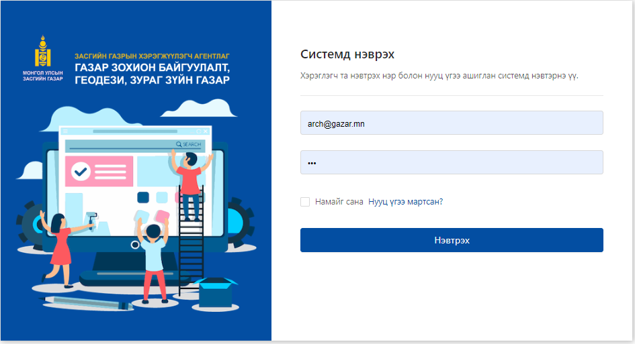
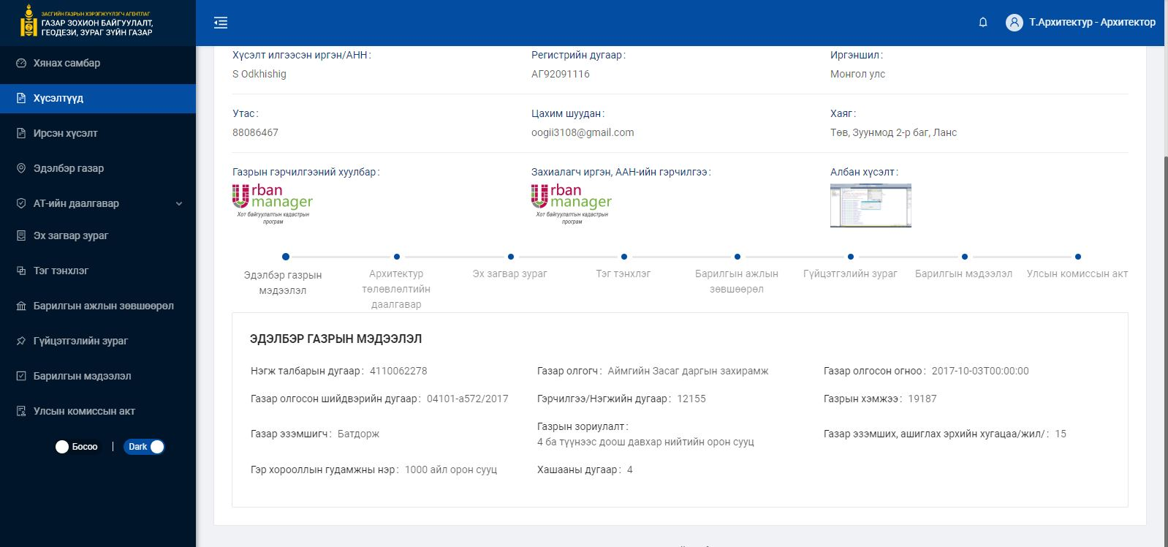
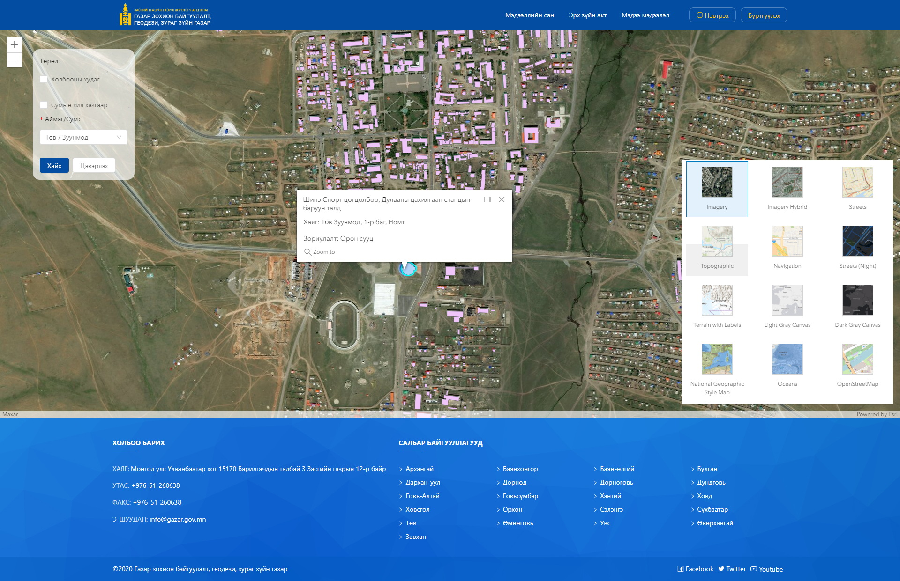
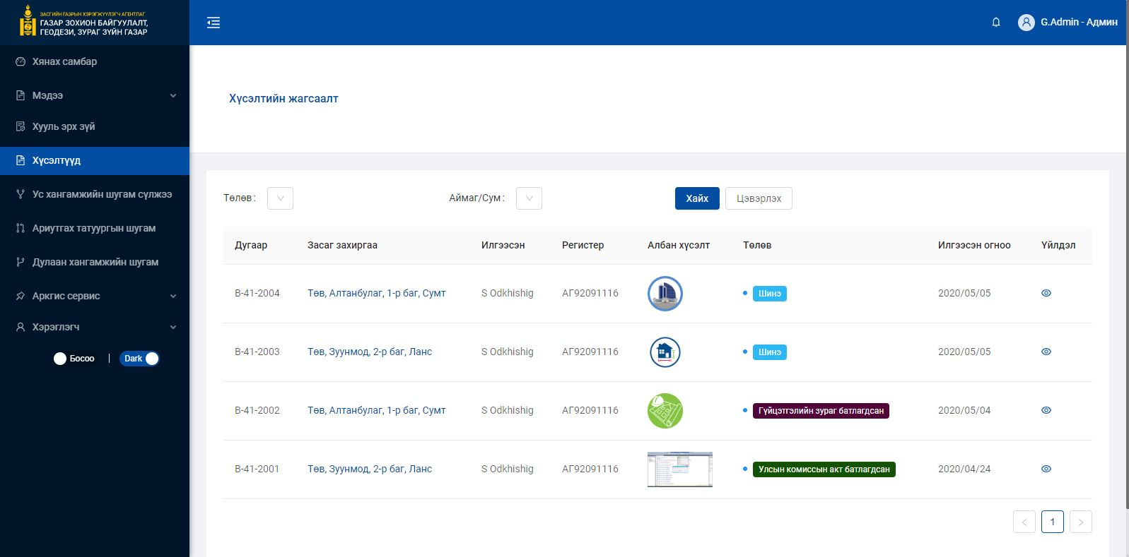
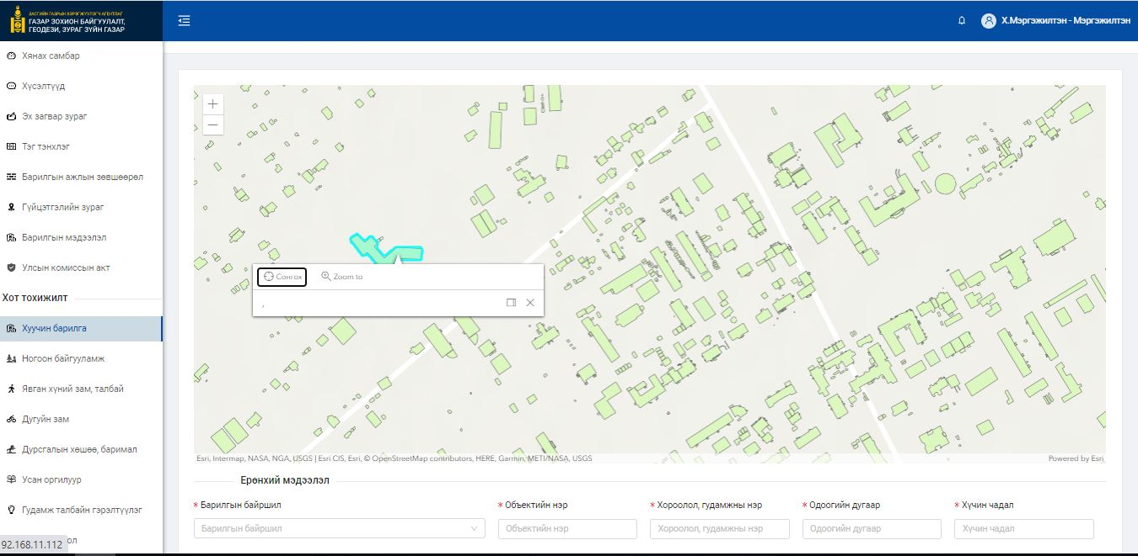
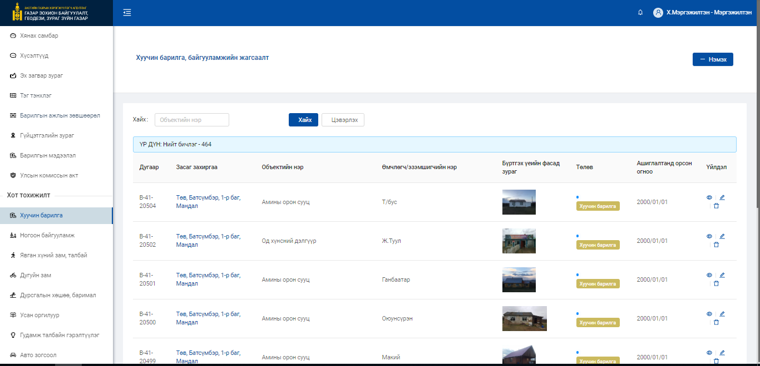
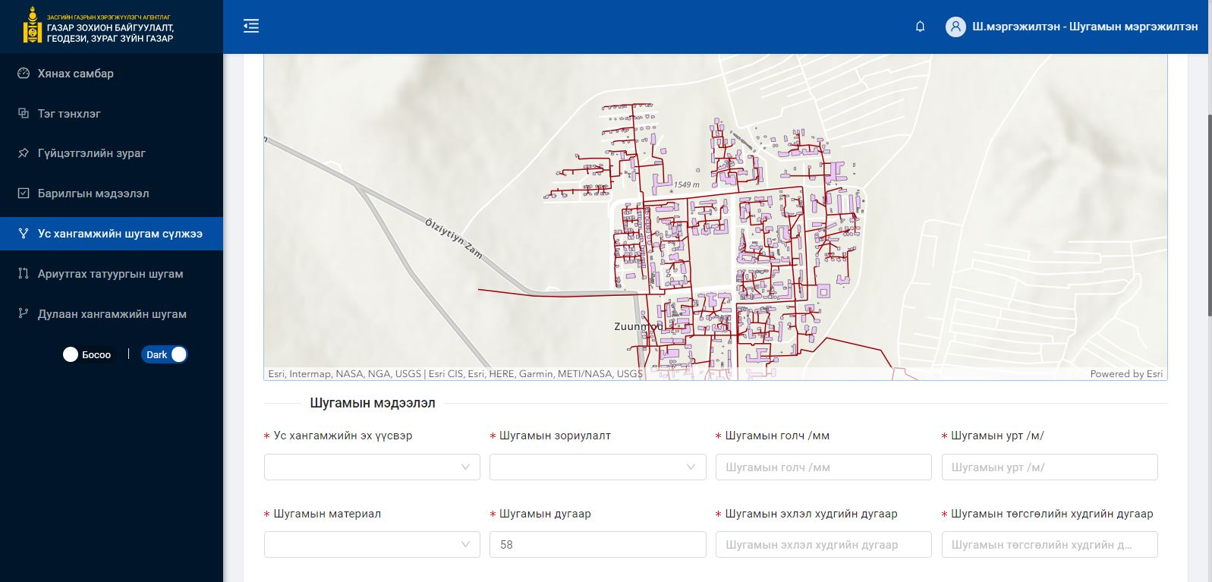
ЦАХИМ СИСТЕМИЙН ҮЙЛ АЖИЛЛАГАА

Slide 10
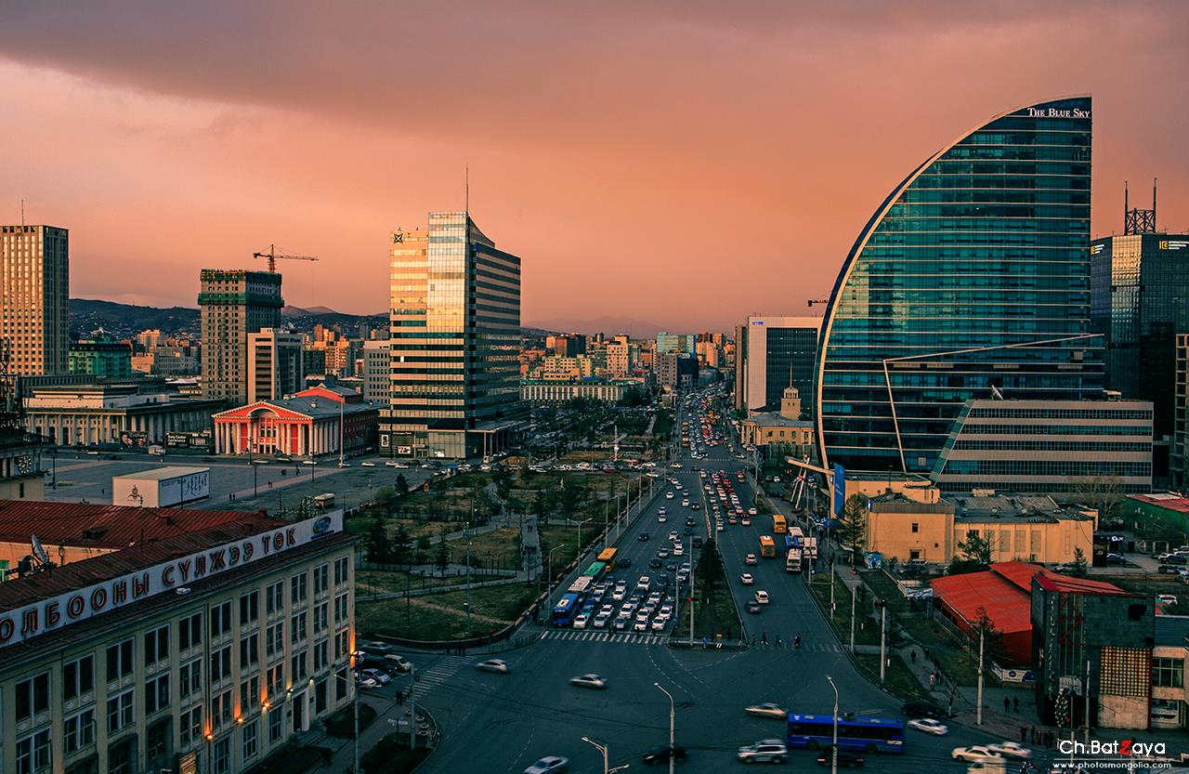
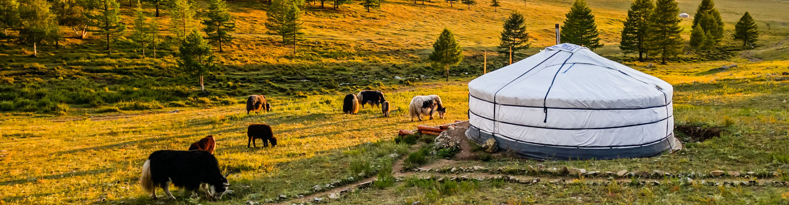
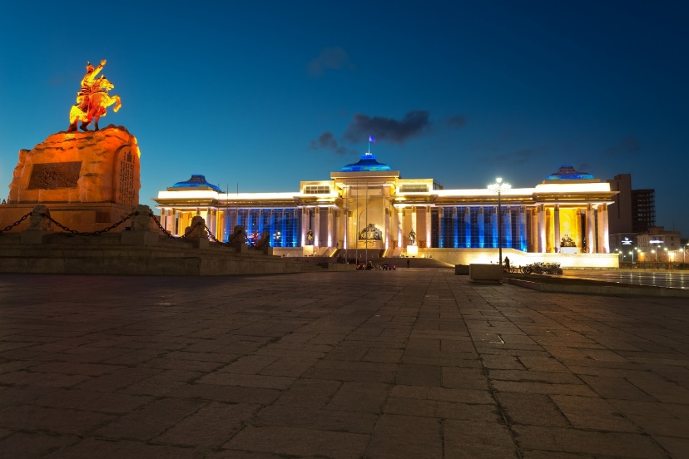
АНХААРАЛ ХАНДУУЛСАНД БАЯРЛАЛАА
ХОЛБОО БАРИХ
Хаяг: Улаанбаатар хот,
Чингэлтэй дүүрэг,
Засгийн газрын 12-р байр
Утас: 976-51-70122099
Odkhishig.s@gazar.gov.mn

